Slide 2
Прочитайте произведение. Вставьте пропущенное слово. Определите тему урока.
"Прошу меня простить за обращенье в прозе! Ромашка скромная сказала пышной Розе. Но вижу я: вкруг вашего стебля Живет и множится растительная тля, Мне кажется, что в ней для вас угроза!" "Где вам судить о нас! - вспылила Роза. Ромашкам полевым в дела садовых роз Не следует совать свой нос!" Довольная собой и всех презрев при этом, Красавица погибла тем же летом, Не потому, что рано отцвела, А потому, что дружеским советом Цветка незнатного она пренебрегла...
Кто на других глядит высокомерно,
Тот ……………..не поймёт, наверно…

Slide 3
Басня как лиро-эпический жанр
Как басня, так и жизнь
ценится не за длину,
а за содержание.
Сенека

Slide 4
Что такое басня?
Когда она возникла?
Особенности басни?
Создатели басни?

Slide 5
Что же такое басня?
Басня – это краткий стихотворный или прозаический рассказ нравоучительного характера, имеющий иносказательный аллегорический смысл.
Особенности:
2 части: повествование и мораль (нравоучительный вывод),
Аллегория (иносказание - изображение предмета, за которым скрывается другой предмет или человек)
Олицетворение (о неодушевленных предметах говорится, как об одушевлённых)
Герои – животные
Диалог (разговор двух или более героев)
Разговорный язык

Slide 6
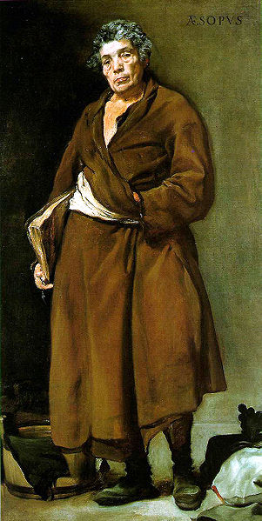
Эзоп -легендарный древнегреческий создатель басен.

Slide 7
Первым кто стал использовать приём иносказание, а иносказание- это когда изображают животных, а имеют в виду людей - был Эзоп.
Он жил в Древней Греции около 3000 лет назад, Эзоп был рабом и не мог открыто смеяться над людьми обладающие властью, он рассказывал истории, которые якобы случались с животными. И хотя все понимали, что речь идет о людях, никто не мог обвинить Эзопа в том, что, он выслеживает неприглядные поступки определённого человека.
До сих пор, иносказательную речь называют Эзоповым языком. Читая басни, мы будем учиться понимать Эзопов язык.

Slide 8
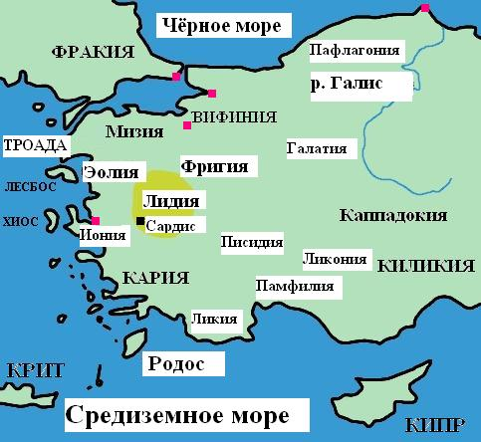
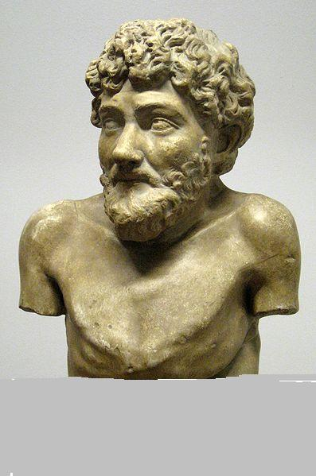
Обладая от рождения уродливой внешностью, Эзоп имел острый ум.
Горбатый карлик, проданный в рабство, Эзоп был родом из Фригии.

Slide 9
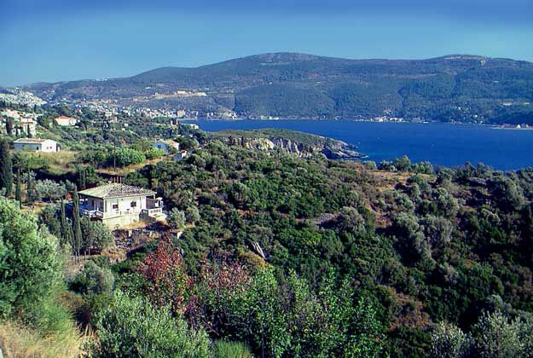
На одном из рынков Эзопа купил богатый грек Ксанф.
Именно на острове Самос жил Эзоп вместе со своим хозяином и его семьей.

Slide 10
Из жизни Эзопа
Устроил Ксанф угощение ученикам, послал Эзопа на рынок: «Купи нам всего лучшего, что есть на свете!» Пришли гости — Эзоп подает одни только языки: жареные, вареные, соленые. «Что это значит?» — «А разве язык не самое лучшее на свете? Языком люди договариваются, устанавливают законы, рассуждают о мудрых вещах — ничего нет лучше языка!» — «Ну так на завтра купи нам всего худшего, что есть на свете!» Назавтра Эзоп опять подает одни только языки: «Что это значит?» — «А разве язык не самое худшее на свете? Языком люди обманывают друг друга, начинают споры, раздоры, войну — ничего нет хуже языка!» Рассердился Ксанф, но придраться не мог.
Послал Ксанф Эзопа за покупками, встретил Эзоп на улице самосского градоначальника. «Куда идешь, Эзоп?» — «Не знаю!» — «Как так не знаешь? Говори!» — «Не знаю!» Рассердился градоначальник: «В тюрьму упрямца!» Повели Эзопа, а он оборачивается и говорит: «Видишь, начальник, я тебе правду сказал: разве я знал, что в тюрьму иду?» Рассмеялся начальник и отпустил Эзопа.

Slide 11
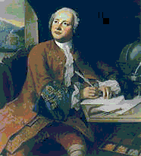
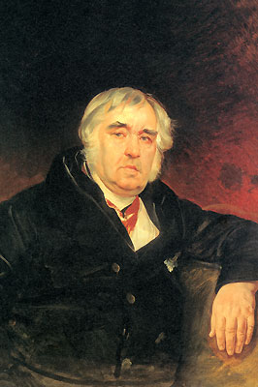
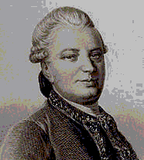
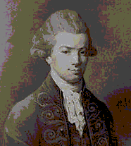
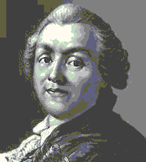
Басни в русской литературе писали:
М. В. Ломоносов
В. И. Майков
И. И. Хемницер
И. А. Крылов
А. П. Сумароков

Slide 12
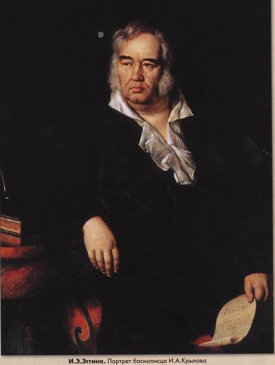
Кто не слыхал его живого слова?
Кто в жизни с ним не встретился своей?
Бессмертные творения Крылова
Мы с каждым годом любим всё сильней.
М. Исаковский

Slide 13
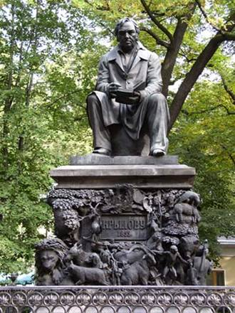
Памятник Крылову
В Санкт-Петербурге, в Летнем саду, стоит памятник великому баснописцу. Крылов изображён сидящим в кресле, . Постамент памятника украшен фигурами героев его басен. До этого ни одному писателю памятников не сооружалось. Средства на него собирал весь народ. Устроили конкурс на лучший проект памятника. В конкурсе победил Пётр Карлович Клодт. Он работал над памятником вместе с художниками Карлом Брюлловым и Александром Агиным.
Подумайте, почему Крылов был удостоен такой чести?

Slide 14
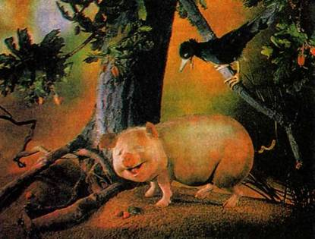
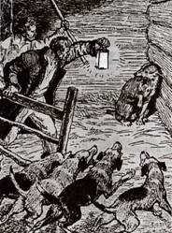
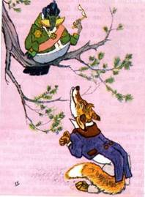
Басни И.А.Крылова

